Slide 1











































































































































































독보팀의 독보적인 기획안
LB 통신사 기초 네트워크 인프라 구축
네트워크 : 팀장 이은비
서 버 : 한준희, 박희진
파 이 썬 : 김윤영, 이명재

Slide 2

프로젝트 예상 일정

Slide 3
목 차
목적
독보팀의 프로젝트 목적
네트워크
네트워크 구성도(물리, 논리)
네트워크 기술리스트
서버
서버 구성도
서버 기술 리스트
파이썬
파이썬 기술 설명
사용 환경
예측 결과
7. 부록

Slide 4

1차 프로젝트 목적
여러분의 목적은 무엇인가요?
모두가 프로젝트 전체
내용에 대해 숙지하기
프로젝트
목적
팀 전체
목적
싸우지 않기
친한 사람들이 함께하는 프로젝트는
서로를 더욱 신경써야 한다고 생각했습니다.
상대방을 향한 나쁜 말 1번당 칭찬 5번
허공에 욕할 시 본인 칭찬 5번
우리의 목표는 프로젝트의 완성이
아니라 개개인의 실력 향상을 위한
성공의 프로젝트를 진행합니다.
01
02
프로젝트 분야별 목적
03
04
독보팀의 개인별 목적
네트워크 : 회선 연결 잘 붙이기
서버 : 기능 구현 모두 잘 하기
파이썬 : 가독성 좋은 코드 만들기
은비 : 회선연결 오류나지 않기!
윤영 : 문서화 체계적으로 작성하기!
준희 : GPT한테 욕하지 않기!
명재 : 파이썬 고수되기!
희진 : 기능 구현중 오류해결 매뉴얼 제작!
파트별
목적
개인별
목적
.1

Slide 5
네트워크
물리 구성도
논리 구성도
기술 리스트

Slide 6

네트워크 물리 구성도
내용을 입력하세요.
.2

Slide 7
네트워크 논리 구성도
내용을 입력하세요.
.3

Slide 8
네트워크 기술 리스트
이 외에도 추가적인 부분 있으면 적으면 되고 없으면 빼면 됨
.4

Slide 9
서버
서버 구성도
기술 리스트

Slide 10
서버 구성도
내용을 입력하세요.
.5

Slide 11
서버 기술 리스트
서버별 기술들만 넣고
안쓴 내용은 지우면 됨
.6

Slide 12
파이썬

Slide 13
파이썬 기술 설명
내용을 입력하세요.
.7

Slide 14
사용 환경

Slide 15
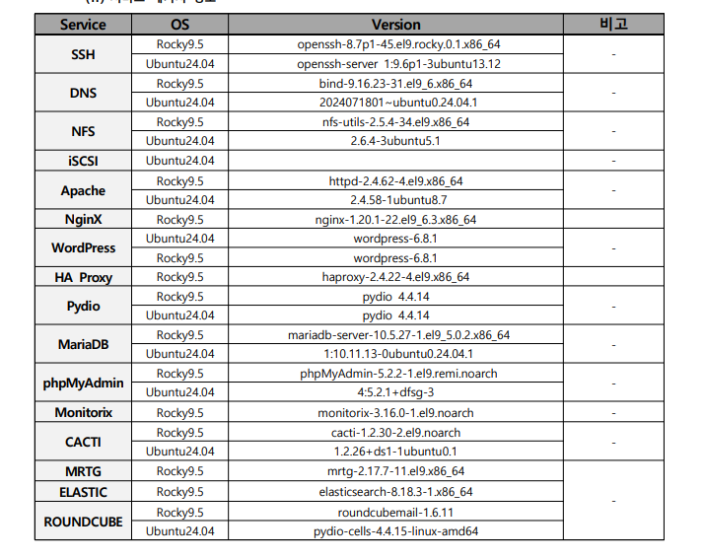
사용 환경
서버 구축 환경
Rocky
UBuntu
Windows
Rocky Linux 9.6
Ubuntu 24.04.2
로키 우분투 윈도우
구축한 서비스와 패키지 정보
작성
Windows Server 2022
.8

Slide 16
예측 결과

Slide 17
예측 결과
상세 타이틀을 입력하세요
상세 타이틀을 입력하세요
다양한 주제와 디자인 인포그래픽 슬라이드로 프레젠테이션을 완성할 수 있습니다.
상세 타이틀을 입력하세요
타이틀을 입력하세요
다양한 주제와 디자인 인포그래픽 슬라이드로 프레젠테이션을 완성할 수 있습니다.
안녕하세요. 매주 업데이트되는 고품질의 프레젠테이션 템플릿을 만나보세요. 다양한 주제와 디자인 인포그래픽 슬라이드로 프레젠테이션을 완성할 수 있습니다.
수많은 주제와 업무 분야를 고려하여 제작된 템플릿 컬렉션은 간편하게 커스터마이징이 가능하며, 시간을 절약하고 전문적인 결과물을 얻을 수 있도록 돕습니다.
.9

Slide 18
부록

Slide 19
부록
상세 타이틀을 입력하세요
상세 타이틀을 입력하세요
다양한 주제와 디자인 인포그래픽 슬라이드로 프레젠테이션을 완성할 수 있습니다.
상세 타이틀을 입력하세요
타이틀을 입력하세요
다양한 주제와 디자인 인포그래픽 슬라이드로 프레젠테이션을 완성할 수 있습니다.
안녕하세요. 매주 업데이트되는 고품질의 프레젠테이션 템플릿을 만나보세요. 다양한 주제와 디자인 인포그래픽 슬라이드로 프레젠테이션을 완성할 수 있습니다.
수많은 주제와 업무 분야를 고려하여 제작된 템플릿 컬렉션은 간편하게 커스터마이징이 가능하며, 시간을 절약하고 전문적인 결과물을 얻을 수 있도록 돕습니다.
.10

Slide 20

질문 받습니다

Slide 21
감사합니다

